Slide 1
Výzkum kosmu
1957 - současnost

Slide 2
Výzkum vesmíru byl zahájen v roce 1957, kdy SSSR vypustil SPUTNIK 1 , první umělou družici, která obletěla Zemi.
V roce 1969 kráčel první člověk po Měsíci

Slide 3
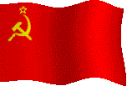
Rivalita mezi
USA a SSSR
v době studené války rozpoutala
kosmické závody

Slide 4
obě velmoci využily teoretické znalosti a praktické zkušenosti zajatých německých raketových vědců

Slide 5
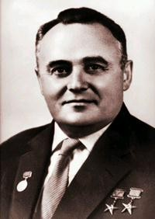
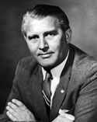
Sergej Koroljov
Wernher von Braun
Byl tvůrcem sovětského raketového programu v civilní i vojenské oblasti. Zasloužil se jak o vybudování arzenálu strategických raket, tak o první výrazné úspěchy při dobývání kosmu.
Pod jeho dohledem se uskutečnily rané úspěchy vesmírných programů Sputnik, Vostok, Voschod.
Spolu s ním byl transportován i jeho raketový tým z území poraženého Německa na americkou základnu Fort Bliss v Texasu. 14 let po Druhé světové válce pracoval pro Armádu Spojených států na výrobě balistických raket, které byly zpočátku testovány v Novém Mexiku.

Slide 6
Obě země měly pocit, že prvenství ve vesmíru zvýší mezinárodní prestiž státu
Kosmická věda měla oběma stranám přinést nové, silnější a účinnější zbraně a systémy

Slide 7
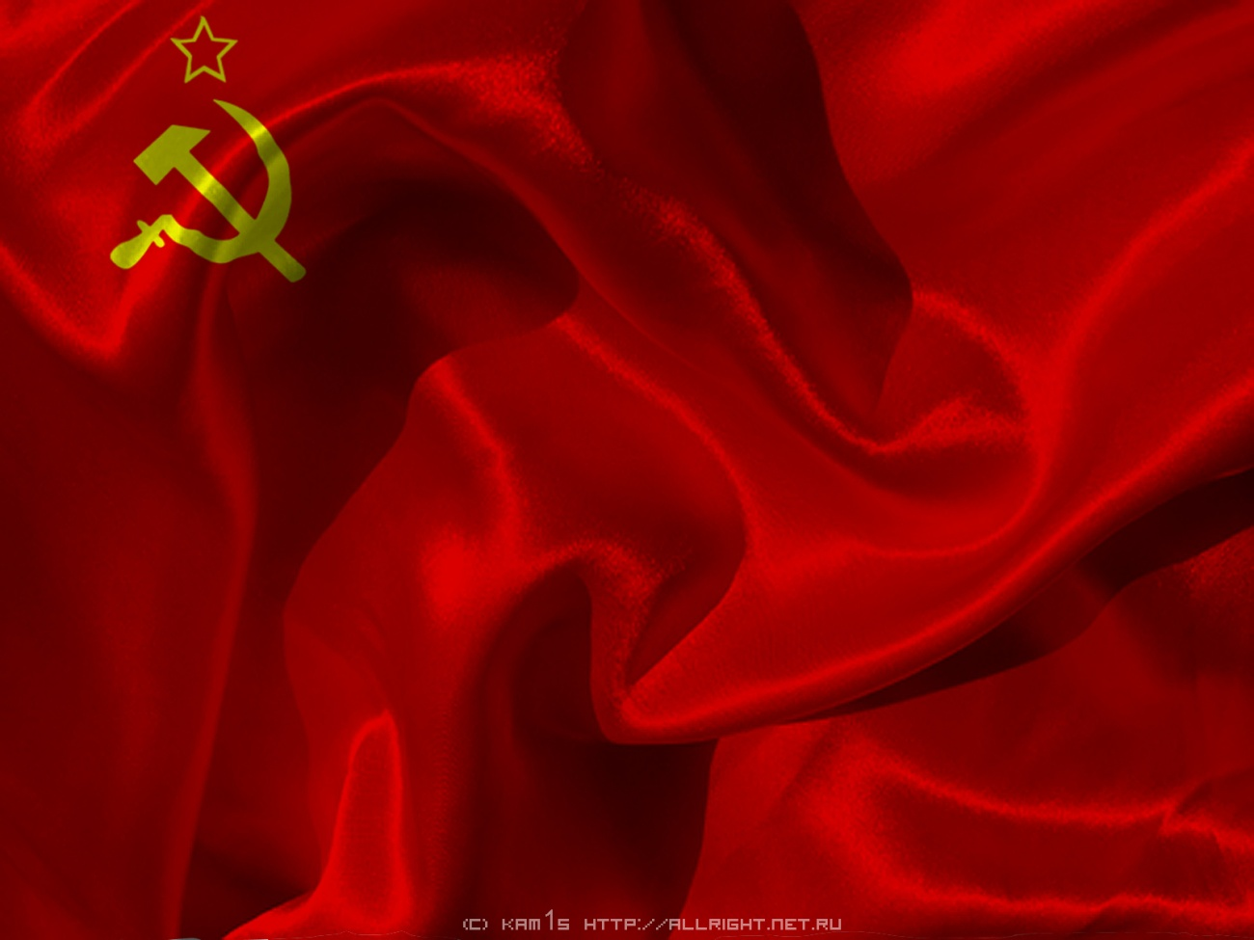
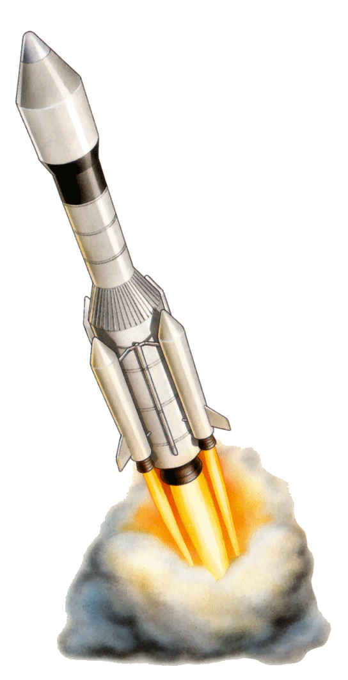

Slide 8
Gustav Brom, Jaromír Hnilička, Pavel Pácl: Dobrý den majore Gagarine
Jurij Alexejevič Gagarin
Ke svému kosmickému letu odstartoval 12. dubna 1961
v lodi Vostok 1 z kosmodromu Bajkonur.
Obletěl Zemi a po 108 minutách přistál.

Slide 9
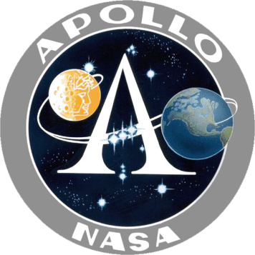
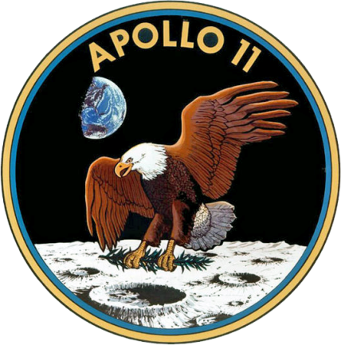
Apollo 11 - 20. 7. 1969 přistál 1. člověk na měsíci
Neil Armstrong :
"That's one small step for a man,
one giant leap for mankind"

Slide 10
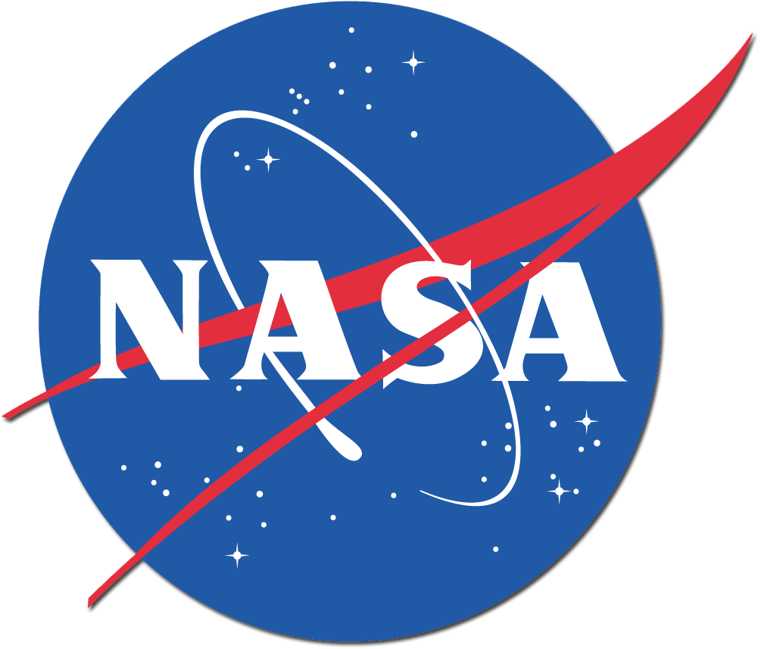
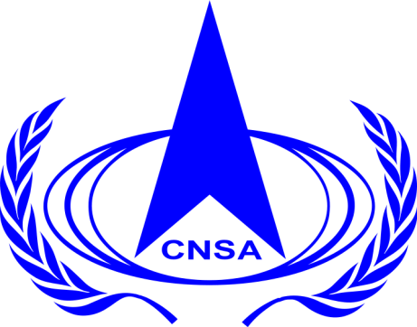
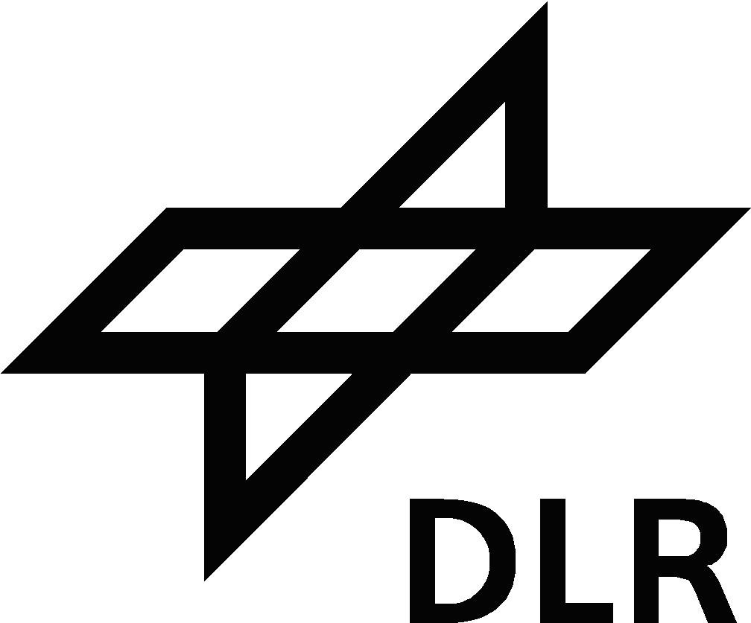
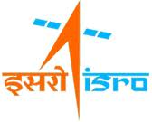
Období
vesmírné spolupráce
V 70. letech XX. st. USA i SSSR z ekonomických i politických důvodů svoje programy omezily.
Oběžná dráha Země se stala otevřeným prostorem pro další státy a vzájemnou spolupráci

Slide 11
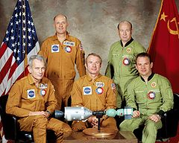
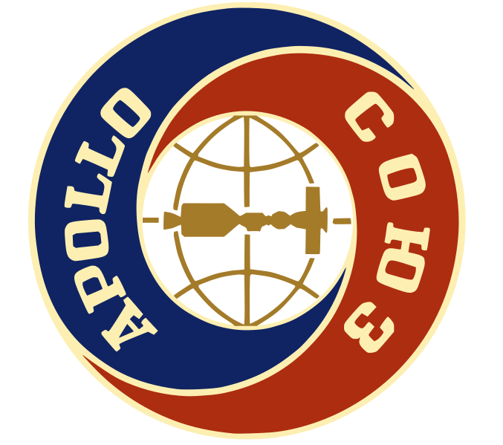
První společný let Spojených států amerických a Sovětského svazu v roce 1975.
Program, vycházející z dohody mezi prezidentem USA Richardem Nixonem a předsedou Rady ministrů SSSR Alexejem Kosyginem podepsané v Moskvě 24. května 1972, ukončil éru vesmírného závodu o dobytí Měsíce a začal slibovat mezinárodní spolupráci v kosmických programech obou kosmických velmocí.

Slide 12
12. 4. 1981 zahájena nová fáze ve výzkumu vesmíru
RAKETOPLÁN COLUMBIA
PRVNÍ PROSTŘEDEK PRO VÍCENÁSOBNÉ POUŽITÍ A
K PŘEPRAVĚ VELKÝCH NÁKLADŮ

Slide 13
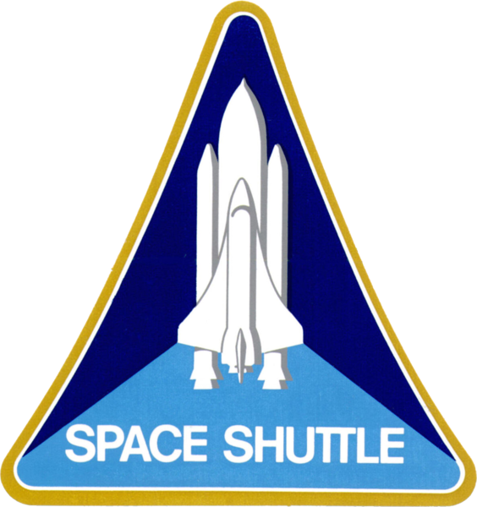
SPACE SHUTTLE
NÁZEV | PRVNÍ START | POSLEDNÍ START
COLUMBIA | 12. dubna 1981 | 1.února 2003 Zničen při havárii, 7 členů posádky zahynulo
CHALLENGER | 4. dubna 1983 | 28. ledna 1986 Zničen při havárii, 7 členů posádky zahynulo
DISCOVERY | 30. srpna 1984 | 24. února 2011
ATLANTIS | 3. října 1985 | ve službě
ENDEAVOUR | 7. května 1992 | ve službě
V současné době mají na starosti zásobování mezinárodní vesmírné stanice ISS

Slide 14
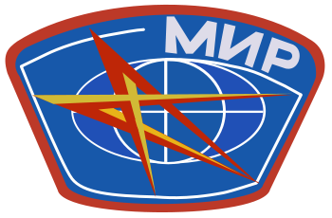
Kosmická stanice MIR
sovětská(později ruská) vesmírná stanice, první dlouhodobě obydlená vědecká stanice ve vesmíru na oběžné dráze kolem Země. Byla vybudována propojením modulů Mir, Kvant-1 (typová řada 37), Kvant-2, Kristall, Spektr, Priroda a DM, které byly na oběžnou dráhu odděleně vypouštěny v letech 1986–1996

Slide 15
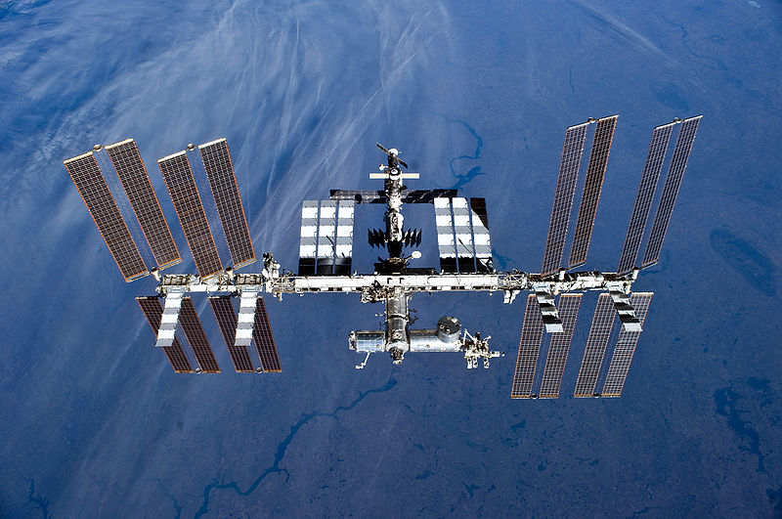
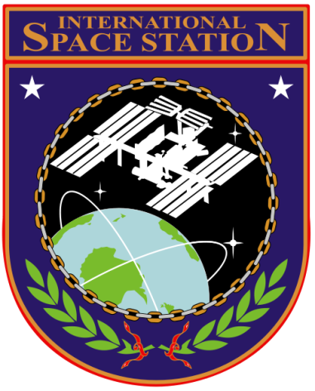
ISS =Jediná trvale obydlená vesmírná stanice. První díl stanice, modul Zarja, byl vynesen na oběžnou dráhu 20. listopadu 1998. Od 2. listopadu 2000, kdy na stanici vstoupila první stálá posádka, je trvale obydlena alespoň dvoučlennou posádkou, která se každých 6 měsíců obměňuje. Stanice je umístěna na nízké oběžné dráze Země ve výšce kolem 350 km s periodou oběhu 92 minut a rychlostí okolo 7700 m/s (27 720 km/h).

Slide 16
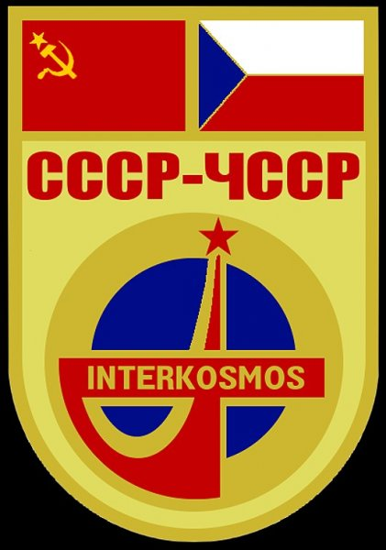
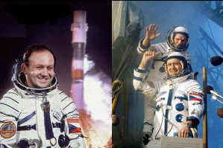
Úspěchy české kosmonautiky
Důležitou událostí v rozvoji národních kosmických aktivit - byť především politickou - byl také let prvního Čecha do vesmíru, kterým se náš stát stal třetí zemí na světě, jehož občan byl v kosmu.
V roce 1978 strávil Vladimír Remek na palubě orbitální stanice Saljut 6 sedm dní.

Slide 17
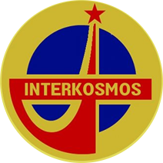
Úspěchy české kosmonautiky
Vedle desítek přístrojů jsou hlavními úspěchy s dosahem i do současnosti:
řada vlastních umělých družic Magion (1978-1996)
tavicí pece pro materiálový výzkum pro stanice Saljut a MIR (1978-1995)
orientovatelná plošina pro sondy Vega a stanici MIR (1984, 1989)
laserový spektrometr určený k výzkumu Marsova měsíce Fobos (1988)
mikroakcelerometr na měření negravitačních sil (1992, 1996)

